Slide 1
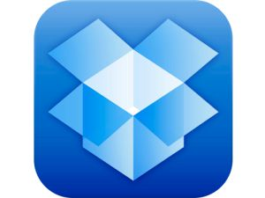
Aplicaciones hibridas y sitios web

Slide 2
Que es una aplicación hibridas?
Las aplicaciones híbridas son aplicaciones móviles diseñadas en un lenguaje de programación web ya sea HTML5, CSS o JavaScript, junto con un framework que permite adaptar la vista web a cualquier vista de un dispositivo móvil. En otras palabras, no son más que una aplicación construida para ser utilizada o implementada en distintos sistemas operativos móviles, tales como, iOS, Android o Windows Phone, evitándonos la tarea de crear una aplicación para cada sistema operativo. De esta manera, una aplicación híbrida puede ser adaptada a múltiples plataformas móviles sin crear nuevos códigos, pero ajustándose a algunos cambios operacionales para cada uno de ellos.

Slide 3
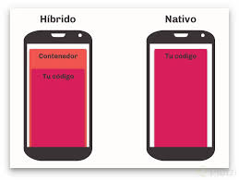
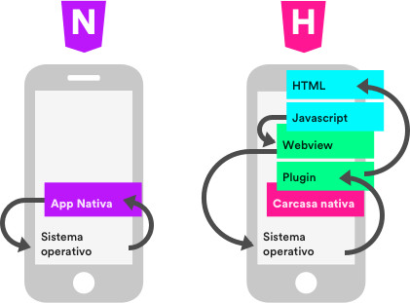
Ejemplos de aplicaciones hibridas
Este es un gran ejemplo de lo que es aplicaciones hibridas ya que las aplicaciones hibridas son aquellas que se adaptan a lo que es el dispositivo (Responsiva)

Slide 4
Ventajas y desventajas
Ventajas
Puedes visualizarlas en cualquier teléfono móvil.
Permite la reutilización de código ahorrando bastante tiempo a los desarrolladores.
Su costo de inversión es más bajo que de las nativas.
No importa en qué sistema operativo la uses, las funciones serán las mismas.
Tiene un buen rendimiento en cualquier plataforma.
Su mantenimiento es menos complicado que las nativas
Desventajas
Sus funciones son limitadas ya que no tienen acceso a todos los recursos del Smartphone.
Generalmente, requieren de una conexión a internet para funcionar.
Visualmente, no son tan atractivas como las nativas.
Su rendimiento es menor que el de una app nativa

Slide 5
Lenguajes para aplicaciones hibridas
HTML5 (HyperText Markup Language, versión 5) es la quinta revisión importante del lenguaje bás
ico de la World Wide Web, HTML. HTML5 especifica dos variantes de sintaxis para HTML: una «clásica», HTML (text/html), conocida como HTML5, y una variante XHTML conocida como sintaxis XHTML5 que deberá servirse con sintaxis XML
CSS3 es la última evolución del lenguaje de las Hojas de Estilo en Cascada (Cascading Style Sheets), y pretende ampliar la versión CSS2.1. Trae consigo muchas novedades altamente esperadas , como las esquinas redondeadas, sombras, gradientes , transiciones o animaciones, y nuevos layouts como multi-columnas, cajas flexibles o maquetas de diseño en cuadrícula (grid layouts).

Slide 6

Sitios web

Slide 7
Que es un sitio web?
Todos los sitios web públicamente accesibles constituyen una gigantesca World Wide Web de información; y un gigantesco entramado de recursos de alcance mundial.
A las páginas de un sitio web se accede frecuentemente a través de un URL raíz común llamado portada, que normalmente reside en el mismo servidor físico. Los URL organizan las páginas en una jerarquía, aunque los hiperenlaces entre ellas controlan más particularmente cómo el lector percibe la estructura general y cómo el tráfico web fluye entre las diferentes partes de los sitios.
Algunos sitios web requieren una subscripción para acceder a algunos o todos sus contenidos. Ejemplos de sitios con subscripción incluyen algunos sitios de noticias, sitios de juegos, foros, servicios de correo electrónico basados en web, sitios que proporcionan datos de bolsa de valores e información económica en tiempo real, etc.

Slide 8
Ejemplos de sitios web
Shutterfly
Google Maps
Shutterfly es un servicio en línea que permite a los usuarios crear álbumes de fotos, tarjetas y papeles personalizados, y mucho más. Dado que cada vez más usuarios toman fotos y luego acceden a ellas desde sus teléfonos inteligentes, Shutterfly reconoció la necesidad de crear una gran experiencia móvil para sus clientes, y lo hizo.
Todos tenemos una aplicación de mapas o indicaciones favorita. La mía es Google Maps, y la uso cuando camino, conduzco, pedaleo o viajo en transporte público. Lo especial de su sitio web móvil es que es prácticamente igual a la app móvil descargable.

Slide 9
Ventajas y desventajas de paginas web
Ventajas
Desventajas
Las páginas o sitios web tienen la ventaja primordial de que cualquier persona de todo el mundo puede subir opiniones sobre temáticas. También puede colocar información valiosa sobre algo que investigó y así la página web se haría famosa. También, es posible colocar información histórica sobre algo que se supo pero que nadie lo develó entonces así se daría a conocer.
Las páginas web son medios de comunicación que permiten al usuario que entra en la mismas, comunicarse con un contenido y también puede poner su opinión en un comentario y así interactuar con otras personas.
Es posible estar al tanto de lo que se publica en una página web mediante las redes sociales, como Twitter o Facebook, entre las más conocidas.
Si no se tienen enciclopedias cerca y necesitamos buscar información instantánea sin adentrarnos al contenido, podemos buscar información en las páginas web, y esto es una gran ventaja ya que se tienen datos rápidos y fáciles de conseguir.
La desventaja primordial de las páginas web es que cualquier persona del mundo puede subir información que no es cierta simplemente porque lo beneficia en algún sentido económico o social.
Hay mucha gente que lo único que quiere es ganar dinero mediante las páginas web y hace cosas en Internet que va en contra de la ética, y con esto hay que tener cuidado.
Las páginas web tienen la desventaja de que la gente no se adentra en el contenido cuando tiene que buscar mucha información, sino que entre tantos sitios web con diversos datos, se ve confundida y busca lo que necesita de una forma muy superficial.

